Slide 1
SÉANCE A4 · MODULE 17
Retard, absence, abandon : trois mots, trois cases
Quand vous téléphonez, la personne du secrétariat ouvre votre dossier et doit cocher quelque chose. Le système ne connaît que trois situations, et « je ne peux pas venir » n'en est aucune.
75 minutes · Prévenir le centre
Notes:
Dernière séance du bloc A. Elle ferme le vocabulaire et ouvre le bloc B. Commencer par écrire les trois mots au tableau, en colonne, et demander au groupe de les définir avant toute explication : les réponses montrent tout de suite où sont les confusions.

Slide 2
OBJECTIFS DE LA SÉANCE
À la fin, je serai capable de…
1
choisir le mot juste entre retard, absence et abandon ;
2
employer « empêchement » quand la raison est privée ;
3
dire une date exacte plutôt que « aujourd'hui » ;
4
donner un motif en une seule phrase.
A4 · Prévenir le centre
2
Notes:
Le troisième objectif paraît mineur et ne l'est pas : un message est écouté deux heures après avoir été laissé, et « aujourd'hui » n'a alors plus de sens.

Slide 3
NOMMEZ LA CASE, PAS VOTRE EMBARRAS
Un retard : vous venez plus tard. Une absence : vous ne venez pas. Un abandon : vous ne revenez plus.
« Je ne peux pas venir » ne dit ni la durée, ni la nature : la personne devra vous rappeler.
A4 · Prévenir le centre
3
Notes:
Diapositive à photographier. C'est la règle la plus utile du bloc A, et elle vaut aussi au travail, chez le médecin et à la garderie.

Slide 4
LES TROIS CASES
Ce que chacune déclenche
LE MOT
CE QUI SUIT
Un retard
Rien à fournir. L'enseignant garde vos feuilles.
Une absence
Une note écrite et signée, remise au comptoir.
Un abandon
Un écrit, avant la date limite, sinon un échec.
Trois mots, trois suites différentes. C'est pour cela qu'on les distingue.
A4 · Prévenir le centre
4
Notes:
Faire remarquer que le retard est le seul qui ne demande aucun papier. Beaucoup d'élèves ne signalent pas leurs retards en croyant que ce sera compliqué.

Slide 5
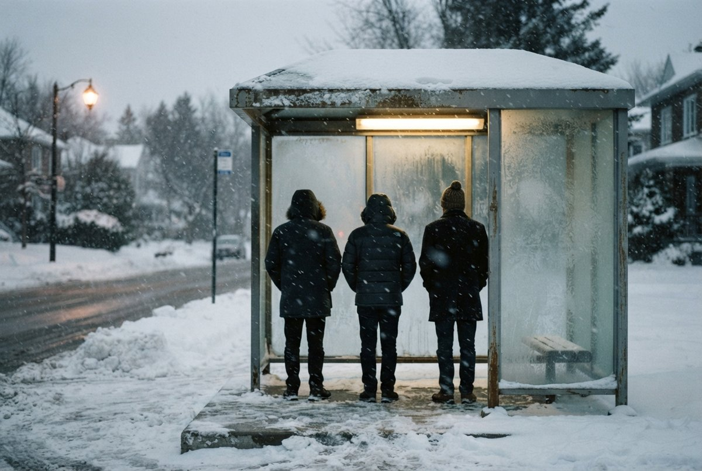
OBSERVATION
Un arrêt d'autobus sous la neige, et pas d'autobus. Qu'est-ce que vous faites ?
Vous appelez, ou vous attendez de voir ?
Vous dites que c'est un retard ou une absence ?
À quelle heure appelez-vous : maintenant, ou en arrivant ?
Qu'est-ce que vous dites en une seule phrase ?
A4 · Prévenir le centre
5
Notes:
La troisième piste est celle qui compte : on appelle avant l'heure du cours, pas après. Un retard signalé à neuf heures et demie n'est plus un retard signalé, c'est une nouvelle.

Slide 6
LE MOT POLI POUR TOUT LE RESTE
Quand la raison est privée
Un empêchement
Un empêchement familial
Ce qui survient et vous empêche de venir, sans que ce soit votre choix.
Précisé, mais toujours sans détail. Personne ne demande la suite.
Ce que ça permet
Ce que ça ne remplace pas
Rester exact sans rien raconter de sa vie privée.
Le mot de la case : dites aussi si c'est un retard ou une absence.
A4 · Prévenir le centre
6
Notes:
La quatrième carte évite un malentendu fréquent : « empêchement » donne la raison, pas la nature. On dit « je serai absente à cause d'un empêchement familial », les deux ensemble.

Slide 7
LA DATE, JAMAIS « AUJOURD'HUI »
Dites le jour et le quantième : lundi le 14 septembre.
Votre message est écouté deux heures plus tard, parfois le lendemain.
A4 · Prévenir le centre
7
Notes:
Faire dire à chacun la date du jour à voix haute, à la québécoise : « lundi le 14 septembre ». La tournure surprend les élèves qui viennent d'ailleurs et qui disent « lundi 14 ».

Slide 8
LE BON MOT
Complétez la phrase
Retard, absence, abandon ou empêchement ?
1
L'autobus n'est pas passé : j'aurai vingt minutes de ___.
2
Je serai ___ toute la journée de lundi.
3
Je vous écris pour vous annoncer mon ___ du cours du soir.
4
J'ai un ___ familial ce matin.
5
Je devrai quitter à onze heures : ce n'est pas une ___ complète.
6
Un ___ annoncé par écrit n'est pas un échec.
A4 · Prévenir le centre
8
Notes:
La cinquième est celle qui divise le groupe. Trancher : un départ avant la fin se signale comme un départ, en donnant l'heure. Le centre n'a pas de case pour ça, mais l'enseignant, oui.

Slide 9
CORRECTION
Complétez la phrase
Correction — on lit la réponse, on ne commente pas l'erreur.
1
L'autobus n'est pas passé : j'aurai vingt minutes de ___. » retard
2
Je serai ___ toute la journée de lundi. » absente
3
Je vous écris pour vous annoncer mon ___ du cours du soir. » abandon
4
J'ai un ___ familial ce matin. » empêchement
5
Je devrai quitter à onze heures : ce n'est pas une ___ complète. » absence
6
Un ___ annoncé par écrit n'est pas un échec. » abandon
A4 · Prévenir le centre
9
Notes:
Corriger en groupe. Donner la bonne réponse, sans revenir sur qui s'est trompé.

Slide 10
LA PHRASE COMPLÈTE
Une situation, une phrase
Dites la phrase que vous laisseriez.
1
Votre enfant est malade et vous allez à la clinique.
2
L'autobus n'est pas passé.
3
Vous arrêtez le cours du soir.
4
La raison est privée.
5
Vous partez avant la fin du cours.
6
Vous rapportez le papier d'hier.
A4 · Prévenir le centre
10
Notes:
Faire dire chaque phrase debout, à voix haute, comme au téléphone. Ce sont six phrases toutes faites : elles serviront telles quelles en E1.

Slide 11
CORRECTION
Une situation, une phrase
Correction — on lit la réponse, on ne commente pas l'erreur.
1
Votre enfant est malade et vous allez à la clinique. » Je serai absente aujourd'hui, lundi le 14, parce que mon fils est malade.
2
L'autobus n'est pas passé. » J'aurai environ une heure de retard à cause de l'autobus.
3
Vous arrêtez le cours du soir. » Je vous écris pour abandonner le cours d'informatique du soir.
4
La raison est privée. » J'ai un empêchement familial ce matin et je serai absente.
5
Vous partez avant la fin du cours. » Je devrai quitter à onze heures pour un rendez-vous.
6
Vous rapportez le papier d'hier. » Je vous remets le papier qui justifie mon absence d'hier.
A4 · Prévenir le centre
11
Notes:
Corriger en groupe. Donner la bonne réponse, sans revenir sur qui s'est trompé.

Slide 12
RACONTER LE DÉTAIL
Le piège le plus fréquent
ON ENTEND SOUVENT
IL FAUT DIRE PLUTÔT
Il a commencé à pleurer vers deux heures, après il a vomi, et là j'ai appelé Info-Santé...
Mon fils est malade et j'ai un rendez-vous à la clinique.
La boîte vocale coupe, la personne qui écoute a quarante messages, et l'essentiel se perd dans le milieu. Une phrase, une seule. Personne ne vérifie et personne ne juge.
A4 · Prévenir le centre
12
Notes:
Ce piège vient d'une bonne intention : on croit qu'un motif détaillé est un motif crédible. Dire au groupe que c'est l'inverse — un motif court est un motif de personne qui sait comment ça marche.

Slide 13
BILLET DE SORTIE
Écrivez une phrase complète pour une absence que vous avez eue cette année, avec la date et le motif.
Une seule phrase, avec la date exacte.
Le motif en une phrase, avec « parce que » ou « à cause de ».
A4 · Prévenir le centre
A4 · Prévenir le centre
13
Notes:
Ramasser les billets : ils servent en B1, où chacun transformera sa phrase en message complet de cinq morceaux.

